Slide 1
Transport ferroviaire
Fondamentaux du transport

Slide 2
Développement de l’ingénierie des systèmes de transport routier en Afrique subsaharienne – Programme moderne de master européen et renforcement des capacités

Slide 4
Objectifs d’apprentissage
Les étudiants peuvent:
expliquer key chemin de fer terminology et system components
distinguer voyageur et marchandises chemin de fer transport
évaluer chemin de fer transport using key parformance critères
comprendre environnemental et spatial impacts de chemin de fer transpprt
identifier actuel challenges et politique priorities

Slide 5
Vue d’ensemble
Termes et définitions de base
Transport ferroviaire de voyageurs et de marchandises
The Chemin de fer System
Critères de qualité
Défis et impact environnemental

Slide 6
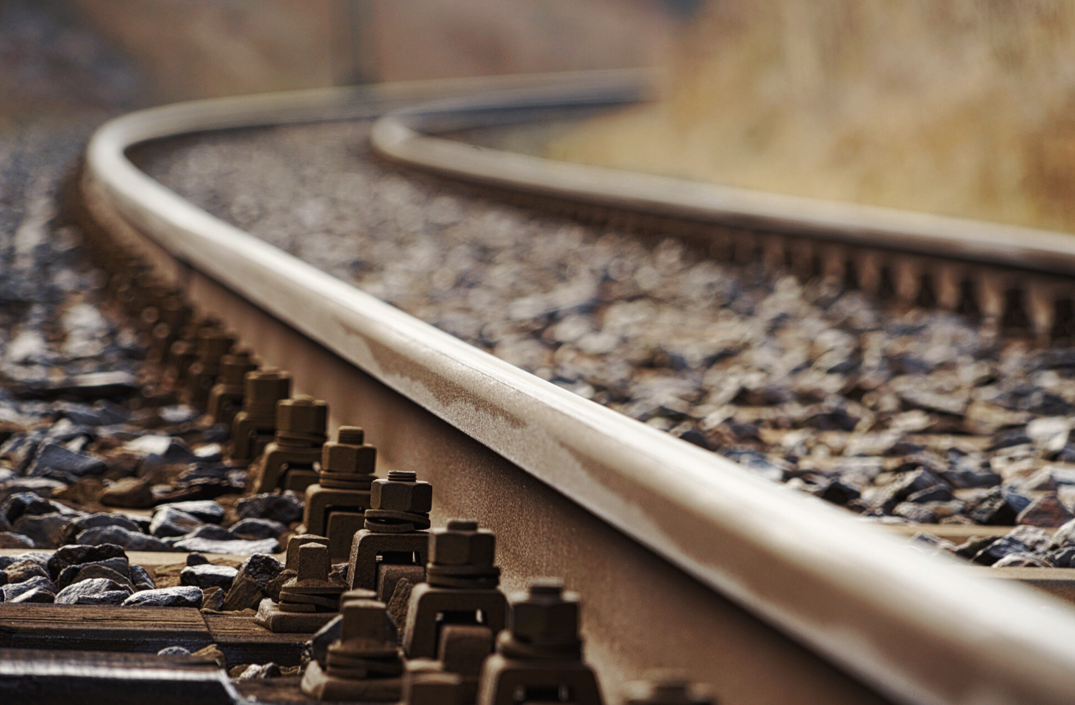
Qu’est-ce que le transport ferroviaire ?
Définition: A guided mode de transport, déplacement de passagers ou biens using wheeled véhicules running on voies (rails)
Généralement oparates on fixe infrastructure avec scheduled services
Key characteristic: faible rolling resistance → élevé efficacité énergétique
Fig. 1: Freepik

Slide 7
Key Chemin de fer Terminology
Chemin de fer / chemin de fer: complete system (infrastructure + oparations)
Matériel roulant: All véhicules that move on a chemin de fer (locomotives, wagons, voitures)
Track gauge: The distance between the inner sides de the rails (e.g., Standard Gauge 1435mm, Narrow Gauge, Broad Gauge)
Train: connected series de rail véhicules/matériel roulant
Réseau: interconnected rail lines
Interopérabilité: The ability de different rail systems à oparate across different réseaux

Slide 8
Vue d’ensemble
Termes et définitions de base
Transport ferroviaire de voyageurs et de marchandises
The Chemin de fer System
Critères de qualité
Défis et impact environnemental

Slide 9
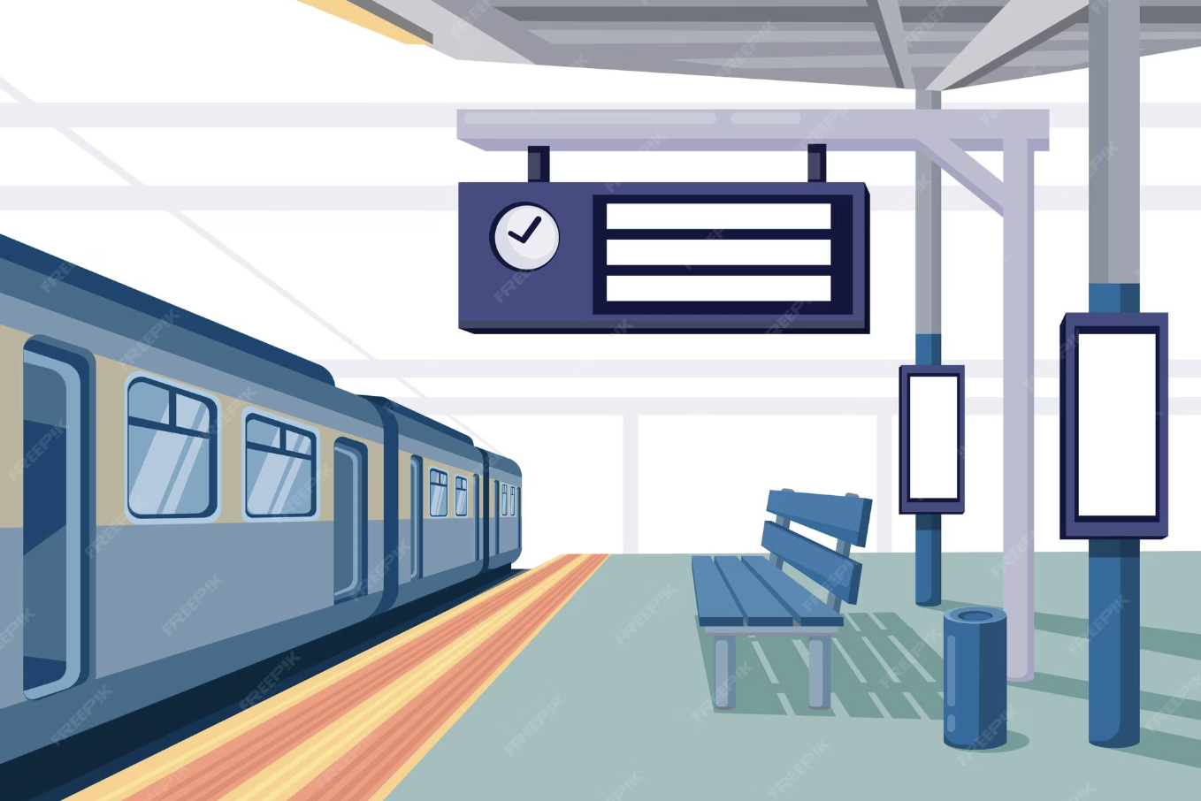
Transport ferroviaire de voyageurs
Urbain rail (metro, tram/light rail)
Régional rail/Commuter
Inter-City
High-speed rail (HSR)
Key priorities:
  travel time
  fréquence
  confort
Fig. 2: Freepik

Slide 10
Transport ferroviaire de marchandises
Bulk biens (coal, minerals, grain)
Container transport (intermodal logistics)
Longue distance heavy haul transport
Key advantages:
  élevé capacité par ‘slot’ par rapport à route transport
  faible coût par tonne-km
  efficacité énergétique

Slide 11
Comparison: Voyageur vs. Transport ferroviaire de marchandises
Aspect | Voyageur | Marchandises
Priority | vitesse, sécurité & confort | coût & fiabilité
Scheduling | fixe timetable | flexible/logistics-driven
Demand | daily mobility | chaîne d’approvisionnement

Slide 12
Vue d’ensemble
Termes et définitions de base
Transport ferroviaire de voyageurs et de marchandises
The Chemin de fer System
Critères de qualité
Défis et impact environnemental

Slide 13
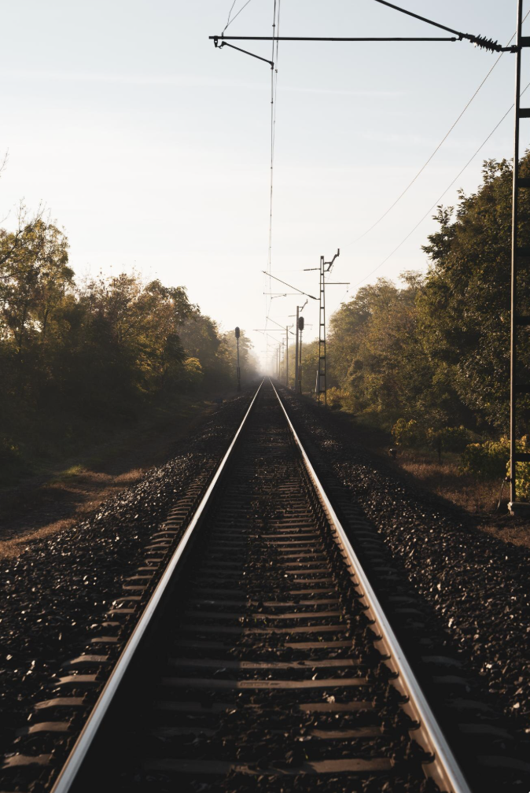
Elements de a Chemin de fer System
Infrastructure (voies, gares, signalisation)
Matériel roulant
Oparations & control
Energy supply (Drive systems)
Institutions & regulation
Fig. 3: Freepik

Slide 14
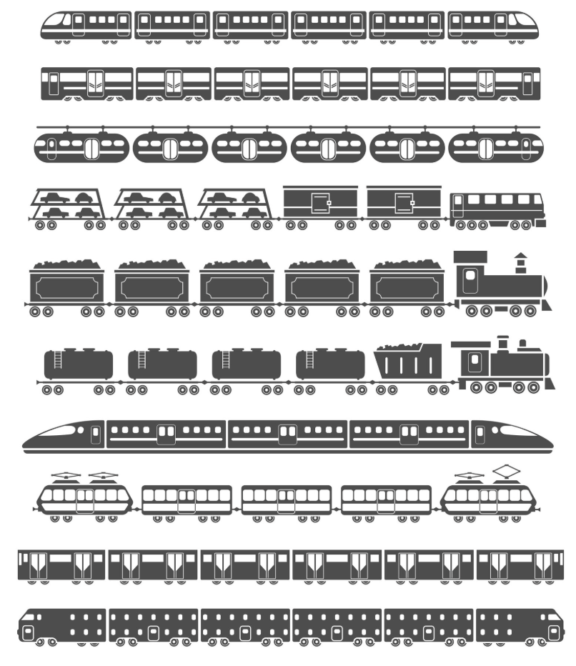
Rail Véhicules (Rolling Stocks)
Locomotives: Power units (Diesel, Electric, ou Hybrid)
Multiple Units (MUs): Integrated trains where motors are located under the floors de voyageur voitures
Marchandises Wagons: Specialized types (flatbeds pour containers, hoppars pour bulk, tankers pour liquids)
Fig. 4: Freepik

Slide 15
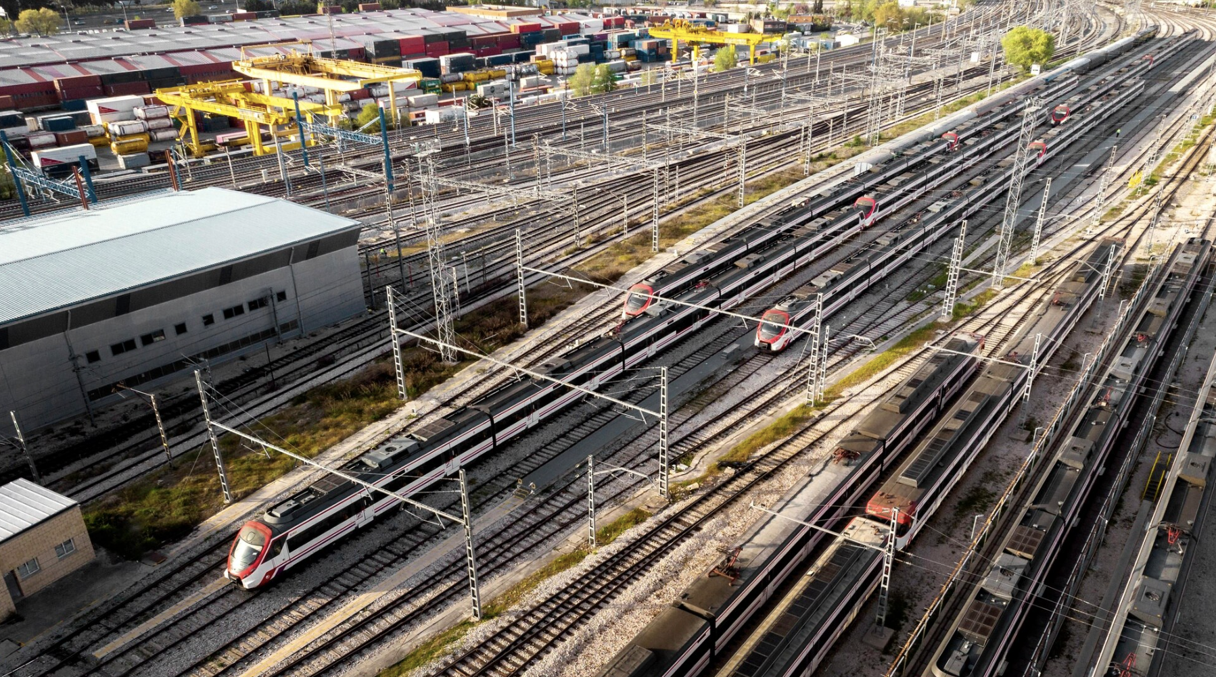
Rail Infrastructure
Voies, switches, signalisation systems
Gares & terminals
Maintenance facilities
Fig. 5: Freepik

Slide 16
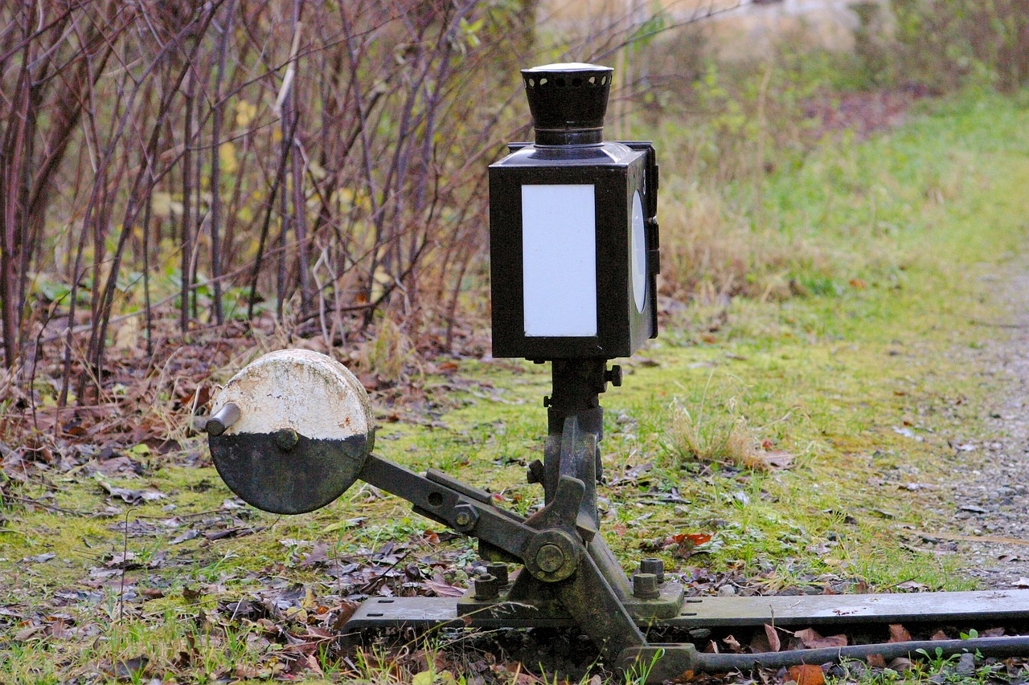
Chemin de fer Oparations
Timetable planification
Trafic control systems
Sécurité systems (e.g. signalisation)
Fig. 6: Pixabay

Slide 17
Drive Systems/Energy Supply
Diesel traction
  flexible, no electrification required
  higher émissions
Electric traction
  Drawing power de an external grid
  most efficient
  faible émissions (depending on electricity mix)
Hybrid
Hydrogen/Hydrail
  Fuel cells pour non-electrified lines
Battery Electric (BEMU):
  For court gaps dans electrification

Slide 18
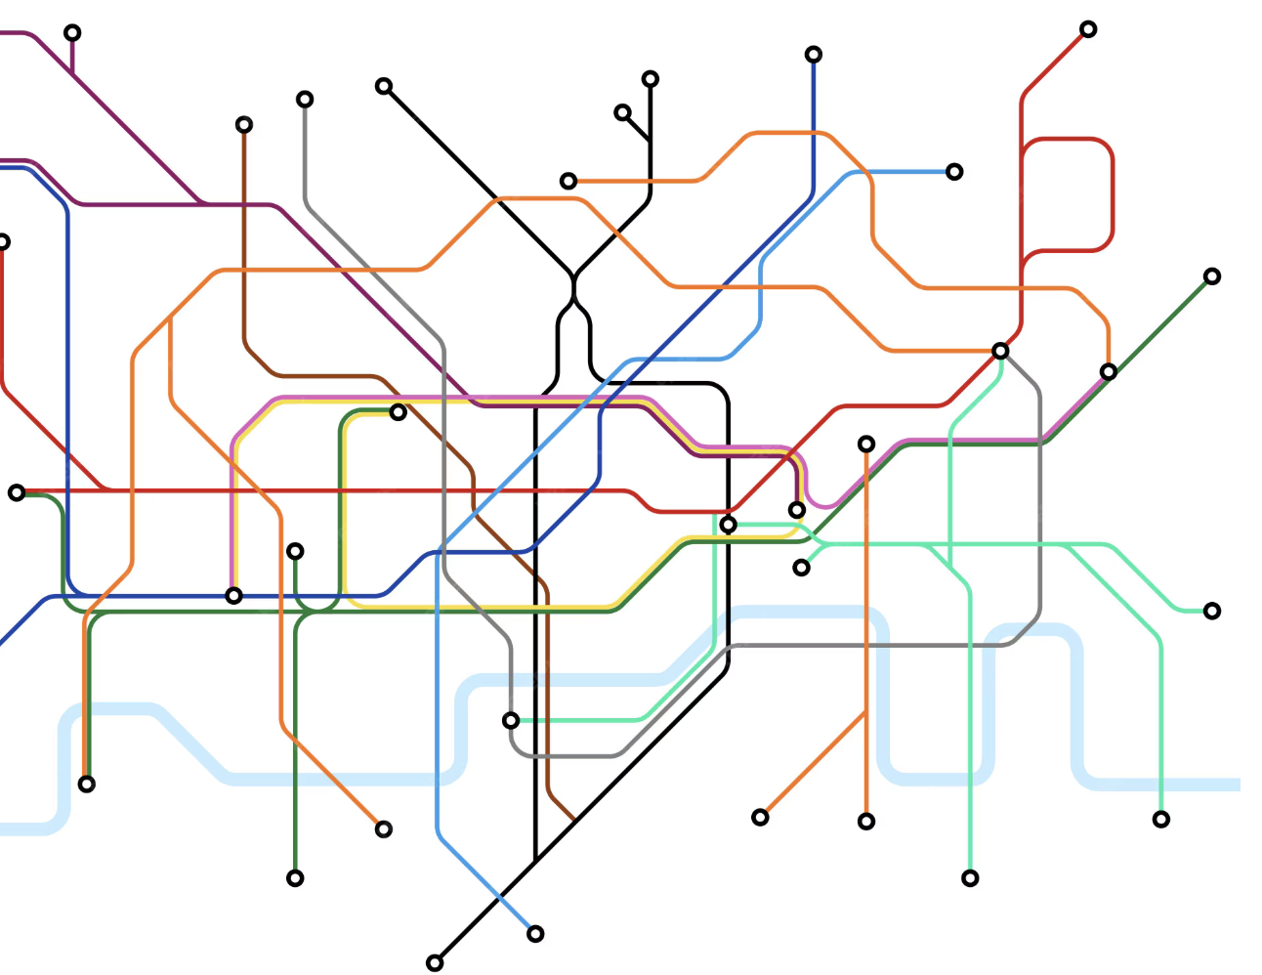
Réseau Characteristics
Fixe routes → élevé fiabilité
Nécessite élevé demand density
Strong dependency on infrastructure quality et regular maintenance
Fig. 7: Freepik

Slide 19
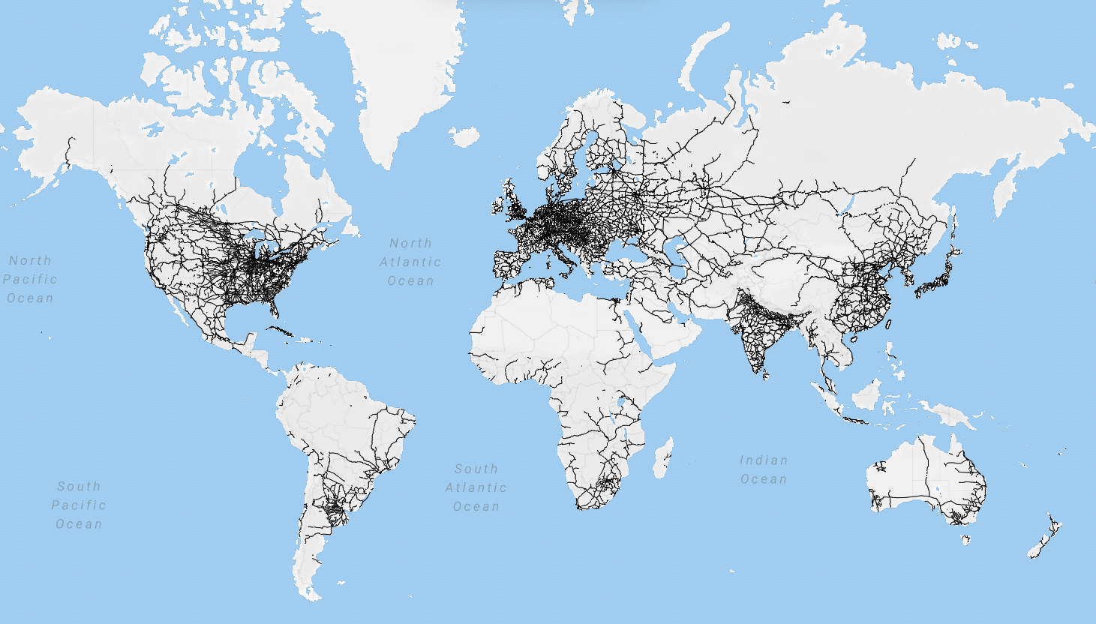
Mondial Rail Réseaux
Dense réseaux dans Europe, China, Japan
Expansion de high-speed rail dans Asia
Limited coverage dans parts de Africa
Fig. 8: Wikipedia

Slide 20
Vue d’ensemble
Termes et définitions de base
Transport ferroviaire de voyageurs et de marchandises
The Chemin de fer System
Critères de qualité
Défis et impact environnemental

Slide 21
Key Quality Indicateurs
Vitesse: Commercial vitesse, travel time
Fiabilité: Punctuality, fréquence
Capacité: Passagers/hour, tonnes/year
Coût efficacité
Sécurité: Statistically the safest land transport mode
Confort: Ride quality (vibration/bruit) et on-board services
Intermodalité: Ease de switching de rail à other modes de transport

Slide 22
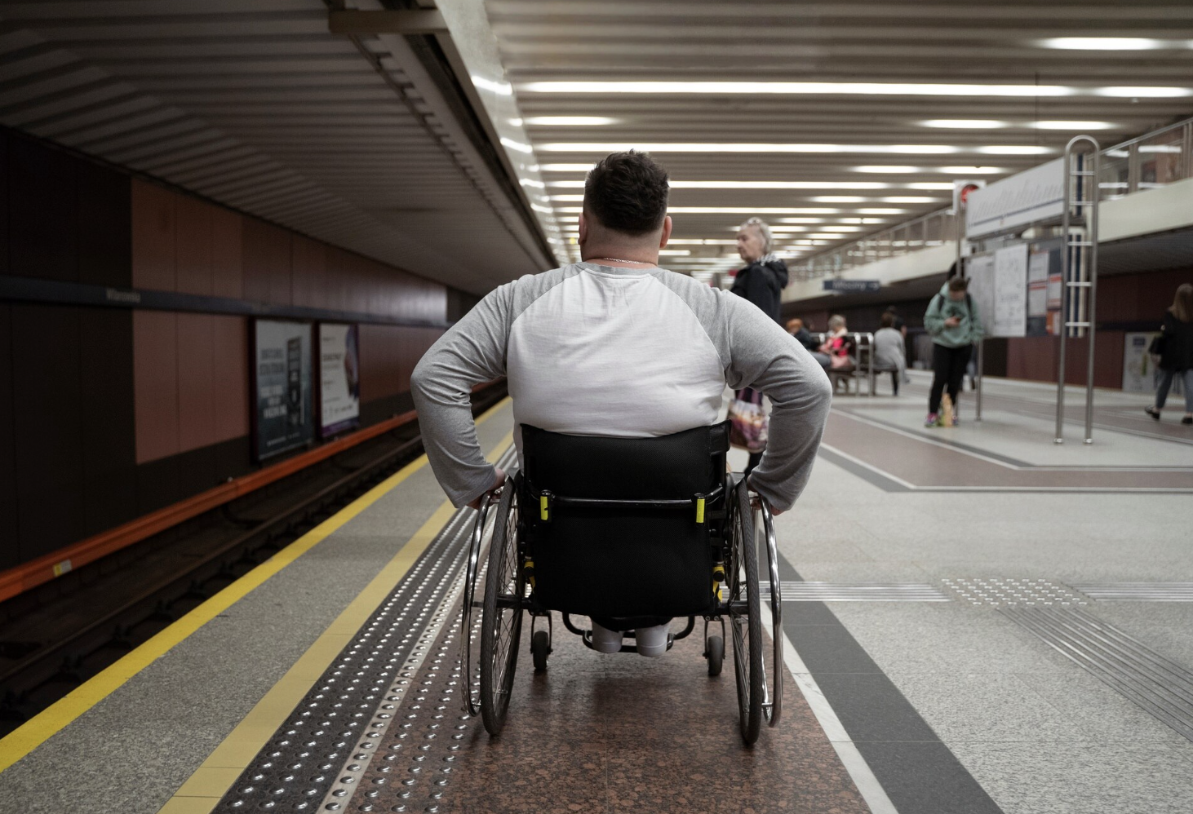
Accessibilité
Station coverage, notamment dans rural areas
Integration avec other modes
Barrier-free access
Accessibilité financière
Fig. 9: Freepik

Slide 23
Vue d’ensemble
Termes et définitions de base
Transport ferroviaire de voyageurs et de marchandises
The Chemin de fer System
Critères de qualité
Défis et impact environnemental

Slide 24
Impact environnemental
Gaz à effet de serre Émissions
  Rail accounts pour ~2% de mondial transport energy demand but carries ~8% de passagers et marchandises
  Significantly lower CO₂ émissions par voyageur-km than voitures ou aviation, notamment if electrified
  Élevé efficacité énergétique
Consommation d’espace
  Rail uses less land par transported unit than route transport
  Fixe infrastructure → efficient corridor use
  But élevé initial land take pour new lines
Bruit pollution
  A primary challenge pour residential areas near voies

Slide 25
Politique Objectifs
Décarbonation de transport
Report modal: Moving trafic de route à rail
Infrastructure investments
Numérisation (smart rail systems)
Cross-border integration: e.g. African Continental Free Trade Area (AfCFTA) support, project Integrated Élevé Vitesse Train Réseau de the AU
Liberalization: Allowing privé opérateurs on state-owned voies.

Slide 26
Principaux défis
Élevé infrastructure coûts
Limited flexibility
Maintenance requirements, maintenance backlog dans many regions
Competition avec route et transport aérien
Interopérabilité issues (different gauges across borders)

Slide 28
Sources - images
Fig. 1: https://www.freepik.com/free-photo/railway-closeup_12647279.htm#fromView=search&page=1&position=0&uuid=f7a2e3b8-8e08-4565-a489-f1c09a422929&query=chemin de fer
Fig. 2: https://www.freepik.com/premium-vector/train-station-with-billboard-banner-light-box-scene-illustration-template-editable-vector_35591820.htm#fromView=search&page=1&position=0&uuid=780524ad-e9e0-4319-a655-e5920217213f&query=train+station
Fig. 3: https://www.freepik.com/free-photo/vertical-shot-railway-surrounded-by-trees-transmission-towers_30222185.htm#fromView=search&page=1&position=0&uuid=0f6fedf9-8cd7-479f-9c69-27853cb599ca&query=chemin de fer
Fig. 4: https://www.freepik.com/free-vector/train-black-silhouettes-set_4425884.htm#fromView=search&page=1&position=0&uuid=fc054d94-97d2-4a76-9304-9e7896529741&query=train
Fig. 5: https://www.freepik.com/free-photo/trains-railways-transport-concept_13951947.htm#fromView=search&page=1&position=2&uuid=56c2a63c-b5fa-455c-90cd-be2188785f7a&query=chemin de fer+oparation
Fig. 6: https://pixabay.com/de/photos/zug-stellwerk-eisenbahn-4083883/
Fig. 7: https://www.freepik.com/premium-vector/london-underground-map-subway-public-transportation-scheme_6625283.htm#fromView=search&page=1&position=15&uuid=8f1d0209-48d8-48d6-8717-5d8fa5e189a7&query=train+réseau
Fig. 8: https://de.wikipedia.org/wiki/Datei:World_railway_network.png
Fig. 9: https://www.freepik.com/free-photo/full-shot-man-traveling-wheelchair_27644689.htm

Slide 29
Sources – Literature (Further Reading)
African Development Bank Group n.y.: Transport. https://www.afdb.org/en/topics-and-sectors/sectors/transport (10.04.26).
AU 2026: Integrated Élevé Vitesse Train Réseau. https://au.int/en/flagships/integrated-high-speed-train-network (10.04.26).
European Commission n.y.: Rail Sécurité. https://transport.ec.europa.eu/transport-modes/rail/interoparability-safety/rail-safety_en (10.04.26).
European Environment Agency 2021: Rail et waterborne – best pour low-carbon motorised transport. https://www.eea.europa.eu/en/analysis/publications/rail-and-waterborne-best-for-low-carbon-motorised-transport (10.04.26).
International Energy Agency 2019: The Futur de Rail. https://www.iea.org/reports/the-future-of-rail (10.04.26).
International Union de Railways n.y.: https://uic.org/ (10.04.26).
Réseau Rail n.y.: Looking after the chemin de fer. https://www.networkrail.co.uk/our-work/looking-after-the-railway/ (10.04.26).
The Chemin de fer Technical Website n.y.: Matériel roulant Index. http://www.railway-technical.com/trains/rolling-stock-index-l/ (10.04.26).
World Bank Group n.y.: Railways. https://www.worldbank.org/en/topic/transport/brief/railways (10.04.26).

